Slide 1
Programme LEADER 2023 - 2027
GAL Auvergne-Rhône-Alpes Puy-de-Dôme
23 mai 2024 (visioconférence) Présentation des appels à projets Attractivité 24 et Tourisme 24

Slide 2
SOMMAIRE
Présentation du programme, du territoire et du GAL
Osmose + : la stratégie LEADER pour le Puy-de-Dôme
Les appels à projets Attractivité 24 et Tourisme 24
Foire aux questions

Slide 3
1. Qu'est-ce-que LEADER ?
Le programme LEADER, pour « Liaison Entre les Actions de Développement de l’Economie Rurale », est un dispositif financier de l’Union Européenne permettant de :
Soutenir des projets locaux en zone rurale.
Encourager la mise en œuvre de stratégies originales et intégrées de développement durable.
D'expérimenter de nouvelles formes de développement.
Pour la période de 2023 à 2027, le PNR Volcans d’Auvergne, le PNR Livradois-Forez, le PETR du Grand Clermont, le SMAD des Combrailles, Agglo Pays d’Issoire ainsi que la Communauté de communes Plaine Limagne ont porté une candidature commune auprès de la Région Auvergne Rhône-Alpes (en tant qu’autorité de gestion des fond européens), et ont obtenu une enveloppe de 14 millions d’euros pour soutenir des projets innovants de développement rural.
Depuis 2023, le programme LEADER est ainsi déployé à l’échelle du département du Puy-de-Dôme.

Slide 4
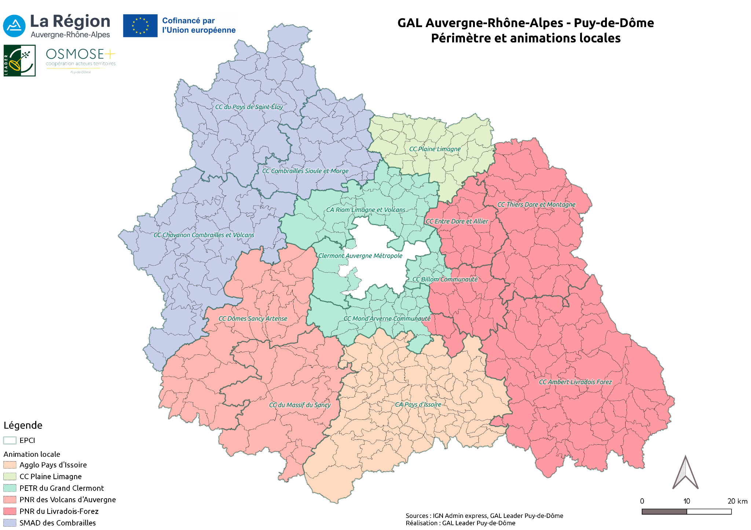
6 partenaires : 2 PNR, 2 territoires de projet, 2 intercommunalités.
14 intercommunalités
448 Communes
379 610 habitants
Une enveloppe : 14 056 082 €
1. Le territoire

Slide 5
L’Entente
6 territoires réunis : PNR Volcans d’Auvergne, PNR Livradois Forez, SMAD des Combrailles, PETR du Grand Clermont, Agglo Pays d’Issoire, CC Plaine Limagne.
Une convention entre les six présidents dans l'unique but d'organiser le travail collaboratif pour la mise en œuvre du programme. Cette convention confie le portage du programme au SMADC.
L'Entente ne prend aucune décision en lien avec la stratégie ou les projets présentés.
1. Présentation du GAL

Slide 6
Le Comité de Programmation
1. Présentation du GAL
34 membres issus du collège public (17 titulaires et 17 suppléants)
34 membres issus du collège privé (17 titulaires et 17 suppléants)
Le Bureau du Comité
Président : Alain Mercier
1ère vice-présidente : Florence Dubessy
2ème vice-président : Tony Bernard
3ème vice-président : Eric Portier
4ème vice-président : Gilles Voldoire
Notes:
Christian

Slide 7
L’équipe technique
Le service mutualisé est géré par la structure porteuse (SMAD des Combrailles).
Il se compose d’une coordinatrice, de 2 gestionnaires (SMAD+API) et du directeur.
Interlocuteur unique auprès de la Région et de l’ASP
Gestion administrative du programme (instruction des dossiers, maquette financière, etc.)
Organisation des réunions du comité de programmation (dossier de séance, relevé de décisions)
Coordination des animateurs locaux
Des animateurs locaux sont présents sur chacun des 6 territoires partenaires du LEADER.
Ils sont les interlocuteurs directs des porteurs de projets et des élus locaux.
Recevoir et accompagner les porteurs de projets
Aider au montage des demandes de subvention et de paiement
Mettre en œuvre la stratégie LEADER
1. Présentation du GAL

Slide 8
→ une stratégie de coopération, d’innovation et d’intelligence territoriale
“Le programme « Leader Puy-de-Dôme 2023-2027 » entend s’appuyer sur le potentiel de coopération interterritoriale locale et sans les opposer, entre les composantes urbaines, périurbaines et rurales du territoire. Aussi, la stratégie consiste à consolider le maillage du territoire en redynamisant les centres-bourgs, à renforcer le tissu économique par le soutien aux filières, aux savoir-faire des acteurs et par l’accompagnement du tourisme de demain. Enfin, elle s’attachera à créer les conditions de la résilience du territoire en réponse aux urgences et aux défis écologiques et énergétiques. Le logigramme d’objectifs stratégiques et opérationnels se trouve en dernière page de ce présent document.”
→ La stratégie Osmose + repose sur une ambition de coopération qui se traduit par la mise en œuvre du principe suivant : les opérations soutenues devront de manière générale se dérouler à une échelle de 2 intercommunalités (tout ou partie) ou sur un périmètre comprenant à minima, 80 communes. Il est à noter que des dispositifs spécifiques peuvent concerner des opérations plus locales mais s’inscrivant dans des démarches ou des stratégies dont le périmètre est défini par les appels à projets.
2. Osmose + : la stratégie LEADER Puy-de-Dôme

Slide 9
2. Osmose + : la stratégie LEADER Puy-de-Dôme
Un programme axé sur le soutien à l’animation et à l’ingénierie territoriale
Une condition d’éligibilité centrale : une échelle de 2 intercommunalités (tout ou partie) OU un périmètre comprenant à minima 80 communes.
Une nouvelle articulation entre fiches-actions et appels à projets

Slide 11
Fiche-action | Appels à projets | État
Fiche-action 1 : Faire de la qualité de vie, une source d’attractivité nouvelle du territoire | Centres-bourgs et vacance de l'habitat | OUVERT
 | Services à la population en milieu rural | OUVERT
 | Offre culturelle | OUVERT
 | Image du territoire et attractivité | OUVERT
Fiche-action 2 : Développer une économie vertueuse, génératrice d’emplois durables et non délocalisables | Tourisme durable et itinérance | OUVERT
 | Economie éco-responsable, de proximité et innovante | OUVERT
Fiche-action 3 : Renforcer la résilience du territoire en réussissant le pari des transitions énergétique et écologique | Encourager les mobilités durables inclusives | OUVERT
 | Transition énergétique des territoires | OUVERT
 | Relocalisation du système alimentaire territorial | EN SUSPENS
 | Préservation des ressources naturelles | EN COURS
Fiche-action 4 : Coopération du GAL | Coopération | OUVERT
Fiche-action 5 : Animation et fonctionnement du GAL | Animation et fonctionnement du GAL | OUVERT

Slide 12
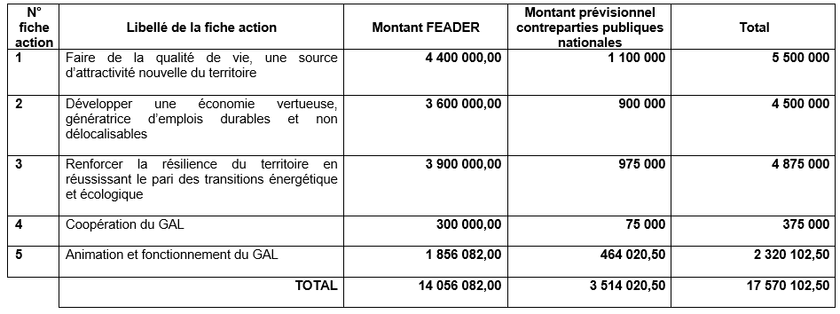
2. Osmose + : la stratégie LEADER Puy-de-Dôme

Slide 13
Les appels à projets sont à retrouver sur le site du SMAD des Combrailles :
https://www.combrailles.com/leader/374-programme-leader2023-2027

Slide 14
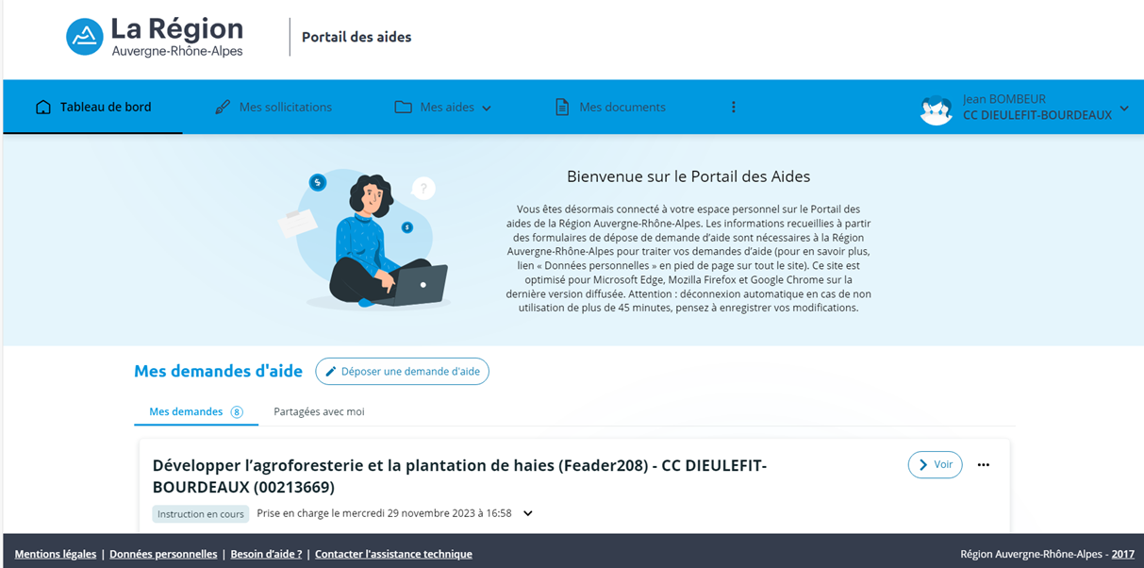

Slide 16
Fiche action 1 : Faire de la qualité de vie,
une source d’attractivité nouvelle
du territoire
Notes:
Emma

Slide 17
L'appel à projets Attractivité 24

Slide 18
ATTRACTIVITE24 : "Promouvoir l'image du territoire auprès de ses habitants actuels et à venir, des entreprises, des prescripteurs et des visiteurs "
Types d'opérations éligibles
TO 1 : Opérations partenariales de promotion territoriale
Etudes stratégiques et opérationnelles de marketing territorial
Actions en lien avec des salons et des rencontres autour de l’attractivité
Actions d’animation d’une communauté d’ambassadeurs
Actions d’animation de mise en réseau et de coopération entre acteurs de la promotion territoriale
Actions de communication
Notes:
Véronique

Slide 19
ATTRACTIVITE24 : "Promouvoir l'image du territoire auprès de ses habitants actuels et à venir, des entreprises, des prescripteurs et des visiteurs "
Conditions d'éligibilité
Les projets dont la localisation se situe dans une commune de 10 000 habitants ou plus sont éligibles à condition qu’ils bénéficient à la zone rurale (territoire du GAL hors commune de plus de 10 000 habitants)
Le porteur de projet doit démontrer que le projet déploie ses actions sur un périmètre d’au moins 2 intercommunalités (tout ou partie) ou d’au moins 80 communes.
Le porteur de projet devra démontrer que le projet s’inscrit dans une démarche multithématique et territoriale.
Le porteur de projet devra démontrer que le projet engage au moins deux acteurs du territoire :
Cas 1 : Dans le cadre d’un partenariat entre différents acteurs du territoire, l’engagement doit être entériné par une convention définissant à minima les objectifs et engagements mutuels.
Cas 2 : Le projet est porté par une structure fédérant les partenaires du projet.
Le projet devra être en cohérence et s’articuler avec la marque Auvergne.
Notes:
Véronique

Slide 20
ATTRACTIVITE24 : "Promouvoir l'image du territoire auprès de ses habitants actuels et à venir, des entreprises, des prescripteurs et des visiteurs "
Types d'opérations éligibles
TO 2 : Opérations de prospective et d’expérimentations territoriales, en lien avec les transitions énergétiques, climatiques et écologiques des territoires, dans un objectif de bien-vivre ensemble
Etudes stratégiques et opérationnelles
Actions d’animation de processus participatif et/ou prospectif
Actions de collecte de la mémoire
Actions de communication, d’évènementiel et de créations artistiques
Notes:
Véronique

Slide 21
ATTRACTIVITE24 : "Promouvoir l'image du territoire auprès de ses habitants actuels et à venir, des entreprises, des prescripteurs et des visiteurs "
Conditions d'éligibilité
Les projets dont la localisation se situe dans une commune de 10 000 habitants ou plus sont éligibles à condition qu’ils bénéficient à la zone rurale (territoire du GAL hors commune de plus de 10 000 habitants)
Le porteur de projet doit démontrer que le projet déploie ses actions sur un périmètre d’au moins 2 intercommunalités (tout ou partie) ou d’au moins 80 communes.
Notes:
Véronique

Slide 22
ATTRACTIVITE24 : "Promouvoir l'image du territoire auprès de ses habitants actuels et à venir, des entreprises, des prescripteurs et des visiteurs "
Porteurs de projets inéligibles
Les bénéficiaires définis comme inéligibles dans le document « Les règles communes à toutes les aides FEADER ».
Les indivisions
Les entreprises (hors SCIC et SCOP)
Les conseils départementaux
Type de dépenses éligibles
Prestations d’étude, d’expertise, de conseil, missions de maîtrise d'œuvre, enquêtes, projets de recherche
Prestations d’animation, de promotion et de communication : édition, impression de documents, supports de communication, campagnes de promotion, conception de vidéos, d'outils numériques et print
Prestations artistiques (cachets) de création et de diffusion culturelle et artistique
Frais liés à l’organisation et à l’animation d’événements
Frais de voyage d'études
Matériels et petits équipements de promotion territoriale
Les dépenses pour financer un temps de travail ou une animation (de type salaire) sont prises en charge sous forme de coût simplifié (OSC) avec un taux horaire fixé à 36,92€ l’heure.
Notes:
Véronique

Slide 23
MONTANT PLANCHER ET PLAFOND
Pour être éligibles, les projets doivent présenter des dépenses pour un montant devant dépasser 5 000 € HT de dépenses éligibles retenues après instruction.
Les dépenses éligibles relatives à des opérations d’animation (temps de travail) sont plafonnées à 200 000 € HT.
Le reste des dépenses éligibles sont plafonnées à 100 000 € HT.
TAUX D’AIDE PUBLIQUE
Le taux maximum d’aide appliqué aux projets sélectionnés est de 100 % de l’assiette des dépenses éligibles HT retenues par le service instructeur.
Le taux de cofinancement du FEADER est de 80 %.
Notes:
Emma

Slide 24
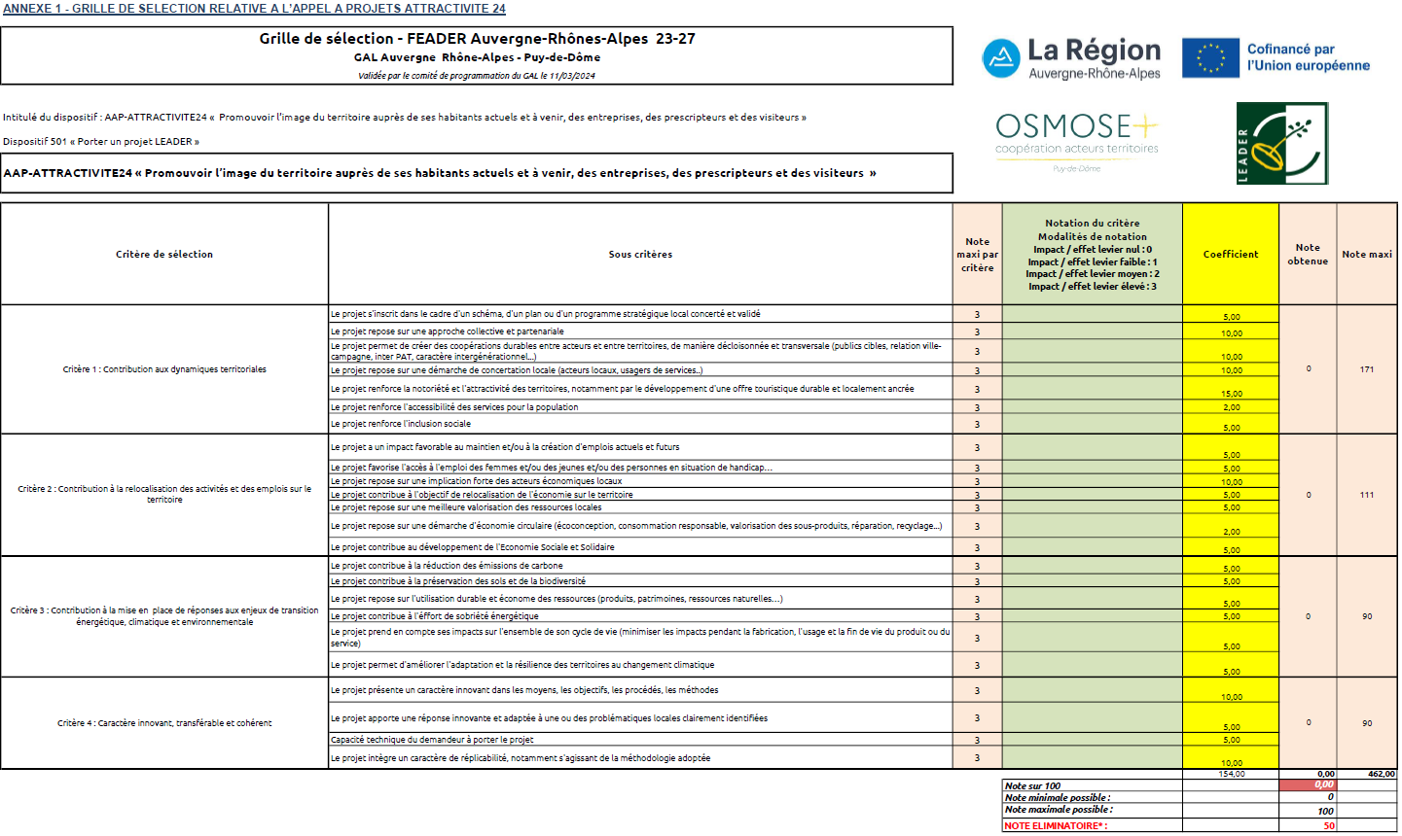

Slide 25
Fiche action 2 : Développer une économie vertueuse, génératrice d’emplois durables et non délocalisables
Notes:
Emma

Slide 26
L'appel à projets Tourisme 24

Slide 27
TOURISME24 : "Inventer le tourisme de demain, durable et accessible valorisant les savoir-faire et les patrimoines "
Types d'opérations éligibles
TO 1 : Opérations de mise en réseaux d’acteurs touristiques, de mise en cohérence de stratégies touristiques à l’échelle infra départementale et déploiement d’outils communs pour le développement et l’accueil (hors promotion)
Actions de création et d’animation de réseaux touristiques nouveaux
Actions de création et d’animation de voyages d’étude et de formation (Eductours)
Actions de veille et d’observation des évolutions touristiques
Actions d’accompagnement des prestataires touristiques pour intégrer une démarche durable
Actions de conception d’outils d’accueil et d’information mutualisés (exemple : pass, outil numérique d’information commun, application de randonnée mutualisée …)
Actions de conception d’excursions et de séjours touristiques avec mobilités douces
Notes:
Véronique

Slide 28
TOURISME24 : "Inventer le tourisme de demain, durable et accessible valorisant les savoir-faire et les patrimoines "
Conditions d'éligibilité
Le porteur de projet doit démontrer que le projet déploie ses actions sur un périmètre d’au moins 2 intercommunalités (tout ou partie) ou d’au moins 80 communes.
Les projets dont la localisation se situe dans une commune de 10 000 habitants ou plus sont éligibles à condition qu’ils bénéficient à la zone rurale (territoire du GAL hors commune de plus de 10 000 hab.)
Le porteur de projet devra démontrer que le projet engage au moins deux acteurs du territoire. Cas 1 : Dans le cadre d’un partenariat entre différents acteurs du territoire, l’engagement doit être entériné par une convention définissant à minima les objectifs et engagements mutuels. Cas 2 : Le projet est porté par une structure fédérant les partenaires du projet.
Notes:
Véronique

Slide 29
TOURISME24 : "Inventer le tourisme de demain, durable et accessible valorisant les savoir-faire et les patrimoines "
Types d'opérations éligibles
TO 2 : Opérations visant à qualifier et à valoriser les sentiers de randonnée en itinérance*
Études et expertises préalables, actions d'animation et de conception pour favoriser l’installation de nouveaux services sur l’itinérance.
Études préalables à la création de liaisons douces entre les grandes itinérances et les bourgs
Études préalables à la création et la requalification de grandes itinérances
Actions d’animation des itinéraires et de mutualisation de l’animation entre plusieurs itinéraires de randonnée
Acquisition et installation d’outils d’observation de la fréquentation et actions d’animation permettant d’en traiter et analyser les données (par ex. éco-compteurs)
Action de création de nouveaux services mutualisés entre plusieurs itinéraires (par ex. réservation en ligne, portage de bagages…)
* Par itinérance, il est ici entendu au moins au moins 2 nuits et 3 jours de randonnée pédestre, équestre ou vélo.
Notes:
Véronique

Slide 30
TOURISME24 : "Inventer le tourisme de demain, durable et accessible valorisant les savoir-faire et les patrimoines "
Conditions d'éligibilité
Le porteur de projet doit démontrer que le projet déploie ses actions sur un périmètre d’au moins 2 intercommunalités (tout ou partie) ou d’au moins 80 communes.
Les projets dont la localisation se situe dans une commune de 10 000 habitants ou plus sont éligibles à condition qu’ils bénéficient à la zone rurale (territoire du GAL hors commune de plus de 10 000 hab.)
La localisation du projet sur un itinéraire de randonnée douce identifié devra proposer au moins 2 nuits et 3 jours de randonnée
Pour les actions d’animation d’itinéraires existants, le porteur de projet devra prévoir un plan d’entretien pluriannuel de l’itinéraire, de la signalétique, et des services proposés.
Pour les projets en lien avec l'installation de services sur l’itinérance, ces derniers devront se situer dans un rayon de 5km autour de l’itinéraire établi.
Notes:
Véronique

Slide 31
TOURISME24 : "Inventer le tourisme de demain, durable et accessible valorisant les savoir-faire et les patrimoines "
Types d'opérations éligibles
TO 3 : Accompagner des réflexions de fonds sur les transitions énergétiques, écologiques et liées au changement climatique (enneigement, baignade, transports…), aux questions de sur-fréquentation, diffuser la fréquentation sur les ailes de saison…
Études, expertises, actions d’animation visant à concevoir des hébergements touristiques écologiques, innovants, accessibles et faisant l’objet d’une intégration paysagère et architecturale.
Etudes visant la réalisation de diagnostics et de schémas d'adaptation de l’offre touristique
Actions d’animation, de formation et d’information auprès des acteurs du tourisme afin de les accompagner aux changements, tels que la réduction des consommations d’eau ou d’énergie, la réduction des émissions de carbone…
Projets de recherche et de thèses.
Notes:
Véronique

Slide 32
TOURISME24 : "Inventer le tourisme de demain, durable et accessible valorisant les savoir-faire et les patrimoines "
Conditions d'éligibilité
Le porteur de projet doit démontrer que le projet déploie ses actions sur un périmètre d’au moins 2 intercommunalités (tout ou partie) ou d’au moins 80 communes.
Les projets dont la localisation se situe dans une commune de 10 000 habitants ou plus sont éligibles à condition qu’ils bénéficient à la zone rurale (territoire du GAL hors commune de plus de 10 000 hab.)
Notes:
Véronique

Slide 33
TOURISME24 : "Inventer le tourisme de demain, durable et accessible valorisant les savoir-faire et les patrimoines "
Types de dépenses éligibles
Prestations d’étude, de conseil, d’expertise, d’animation, de communication et de formation
Équipements spécifiques et dédiés : logiciels, applications et supports immatériels numériques, petits matériels à vocation pédagogique, supports de formation
Matériels et équipements dédiés en lien direct avec l’opération et ne pouvant pas être utilisés dans un autre cadre (borne de recharge VAE, éco-compteurs)
Les dépenses pour financer un temps de travail ou une animation (de type salaire) sont prises en charge sous forme de coût simplifié (OSC) avec un taux horaire fixé à 36,92€ l’heure.
Notes:
Véronique

Slide 34
TOURISME24 : "Inventer le tourisme de demain, durable et accessible valorisant les savoir-faire et les patrimoines "
Types d'opérations inéligibles
Les projets éligibles aux autres dispositifs FEADER régionaux de droit commun ou aux dispositifs européens FEDER/FSE. Se renseigner auprès du GAL.
Les projets de développement d’actions et d’outils existants de promotion territoriale
Porteurs de projets inéligibles
Les bénéficiaires définis comme inéligibles dans le document « Les règles communes à toutes les aides FEADER ».
Les indivisions
Les conseils départementaux
Les conseils régionaux
Notes:
Véronique

Slide 35
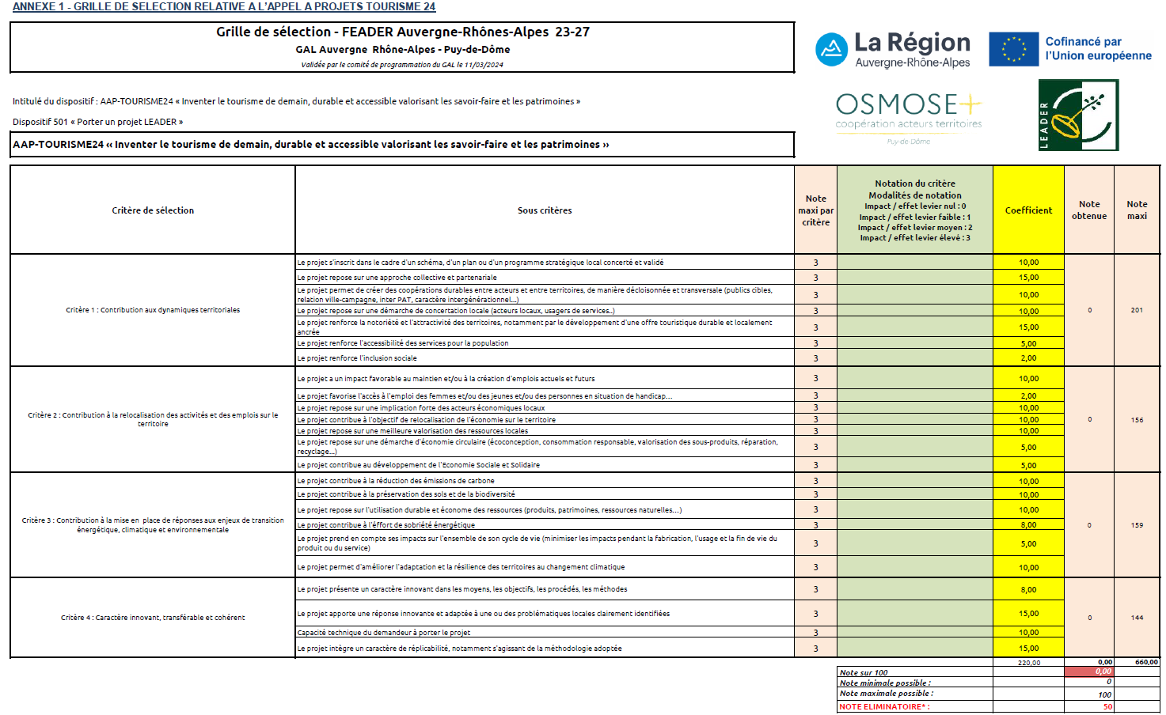

Slide 36
Foire aux questions

